Slide 1



Slide 2


免疫缺陷患者肺部感染

Slide 3

● 病例简介
摘要
1.独特性：多肌炎患者，CRO感染
2.背景：多肌炎患者

Slide 4
● 患者基础信息
1.人口学信息：77岁女性
2.主诉：咳嗽咳痰22天，加重9天
3.既往史：多肌炎患者

Slide 5
● 入院后检查
1.体格检查：
体温，38度
2.辅助检查：
胸部CT，肺部感染

Slide 6
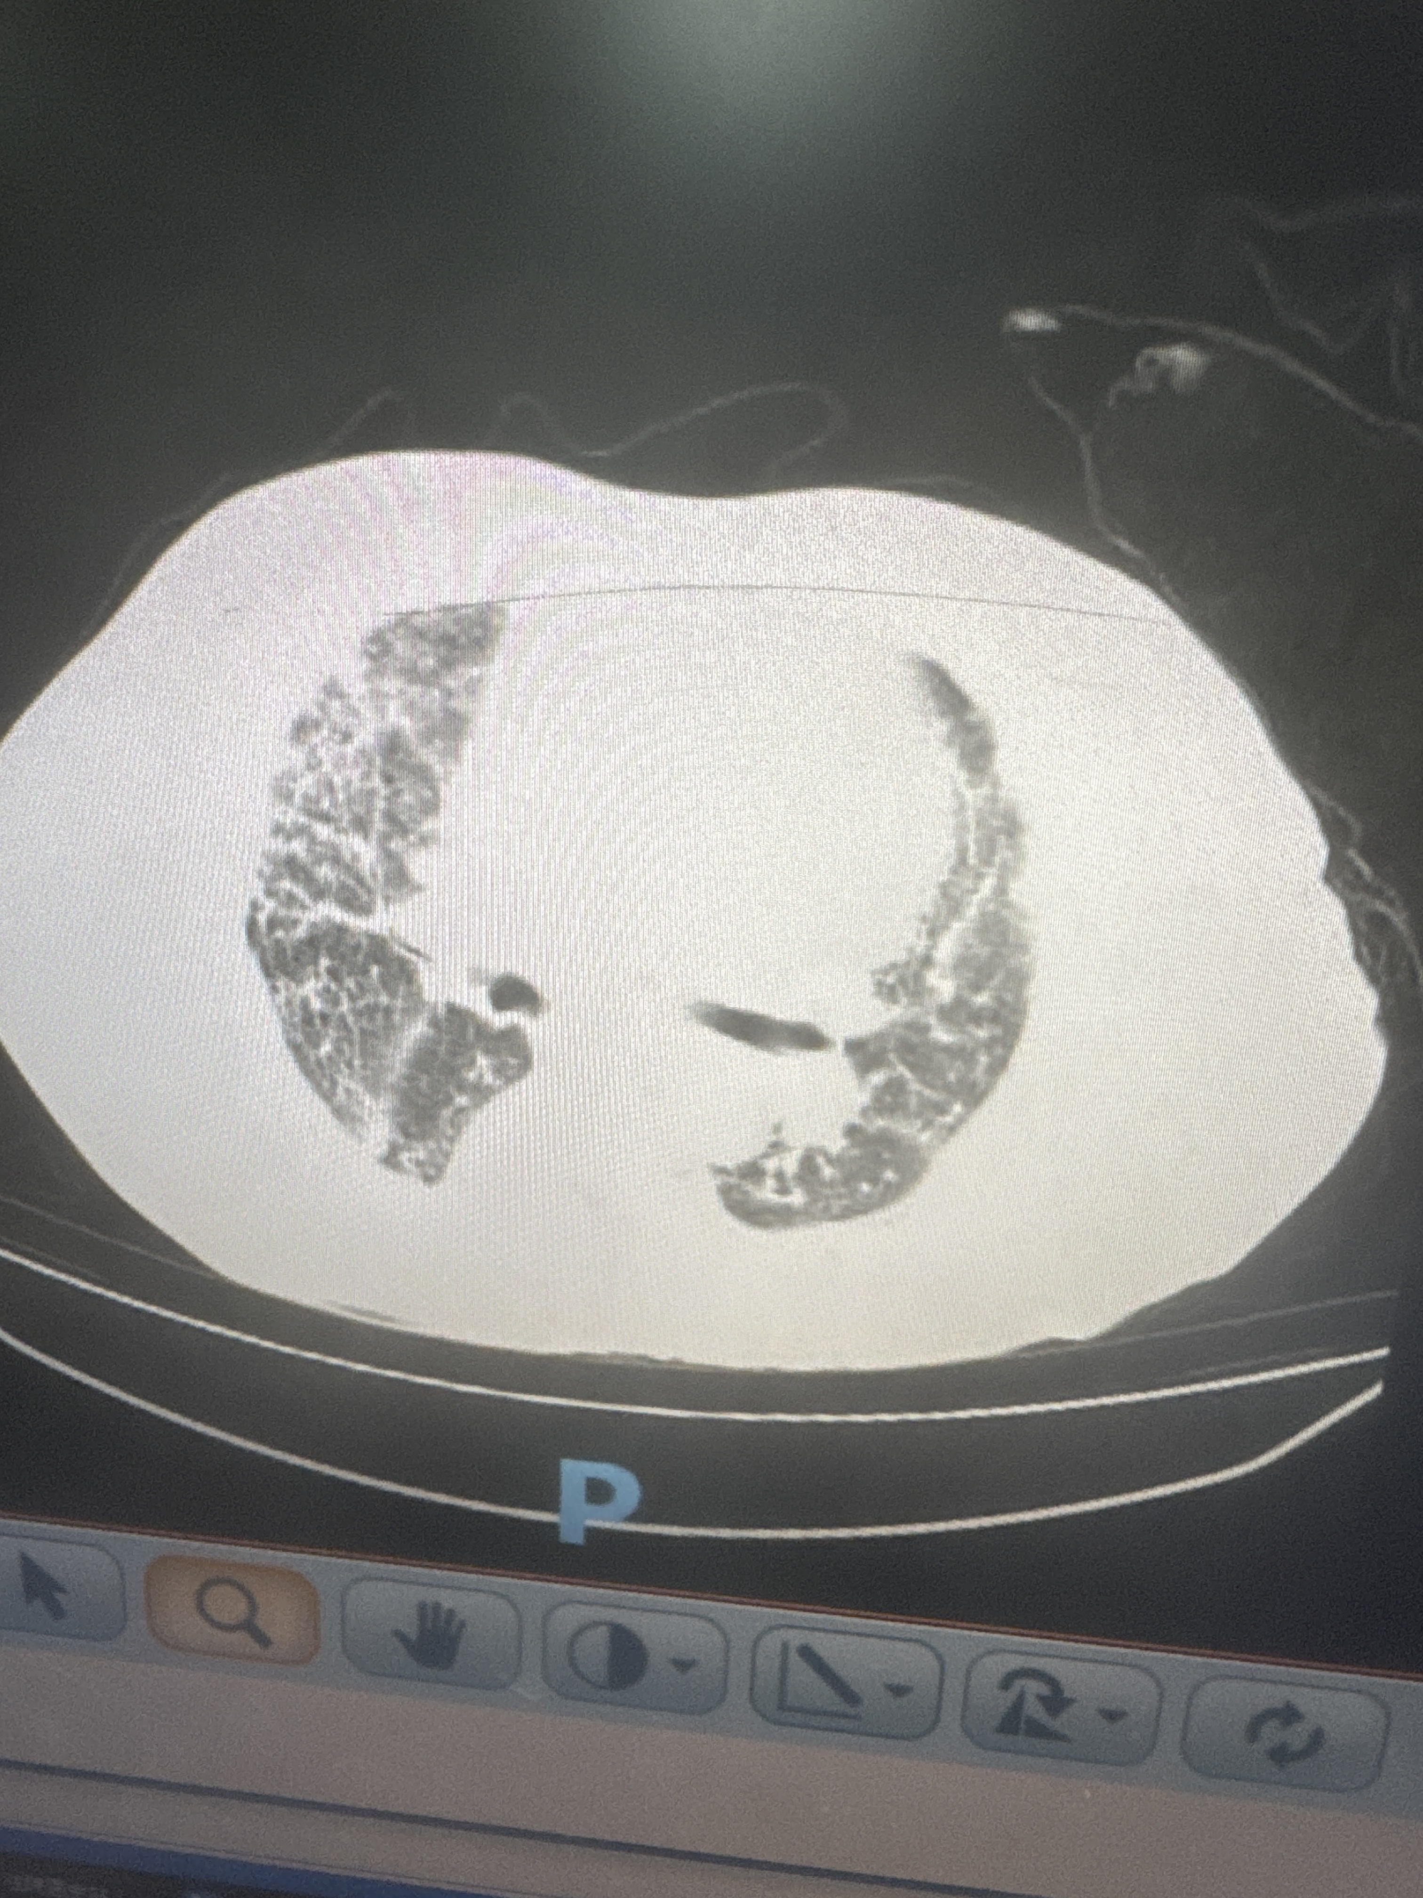
● 入院后检查
3.影像学检查：

Slide 7
● 诊断评估
诊断评估
1.初步诊断：肺部感染
2.诊断依据：痰培养，CRAB
3.鉴别诊断：无

Slide 8
● 治疗过程
1.药物：美平加依拉环素
2.手术：无

Slide 9
● 治疗过程
3.微生物/病理结果：痰培养，CRAB
4.方案调整：无
5.指标追踪：无

Slide 10
● 治疗过程
3.时间轴记录:(折线图)

Slide 11

● 诊疗体会
1.疗效评价：安全有效
2.局限性：无
3.结论：安全有效

Slide 12
感谢观看
敬请指导

